Slide 1
Image Transformer
Finish Reading: 20180516
Parmar, N., Vaswani, A., Uszkoreit, J., Kaiser, Ł., Shazeer, N., & Ku, A. (2018). Image Transformer. Retrieved from http://arxiv.org/abs/1802.05751

Slide 2
どんなもの？
Self-attentionに基づくモデル構造（Transformer）を，扱いやすい尤度(tractable likelihood)を用いて画像生成のシーケンスモデリング定式化に一般化．
Self-attentionの拡張は，画像の2次元性を利用することによって，効率的にself-attentionの拡張を可能にする．
Self-attentionメカニズムを局所近傍に注意を払うように制限することにより，一般的なCNNよりも層当たりの受容野がかなり大きく維持されるにも関わらず，モデルが実際に処理できる画像のサイズが大幅に増大する．

Slide 3
先行研究と比べてどこがすごい？
RNNと比較してCNNのデメリットは，receptive fieldをかなり制限すること．
これは，画像によくみられる長距離現象（おそらく，画像の次元が多いことを指している）をモデル化する能力に悪影響を与える可能性がある．
Receptive fieldを増やすことは，品質をかなり向上させることが示されている．
本研究は，PixelCNNよりかなり大きなreceptive fieldsが使えるようになった？
Local self-attenstionを提案
CIFAR-10において画像モデルのSOTAはPixelCNN++である．
離散ロジスティック混合尤度を持つ出力画素の分布をモデル化する
GANsの訓練は，不安定であり，出力を確率論的に解釈するのは容易ではない．
これのせいで，モデルが多様性をとらえているかの度合いを測定するのが難しくなる．
異なるハイパーパラメータの選択は，扱いやすい尤度(tractable likelihood)をもつモデルより，GANsではより難しくなる．

Slide 4
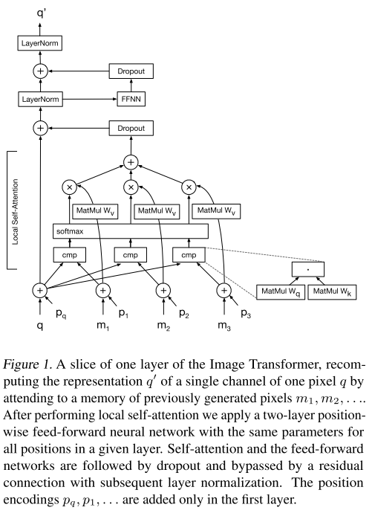
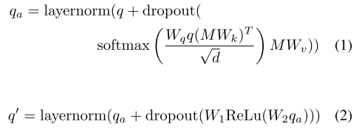
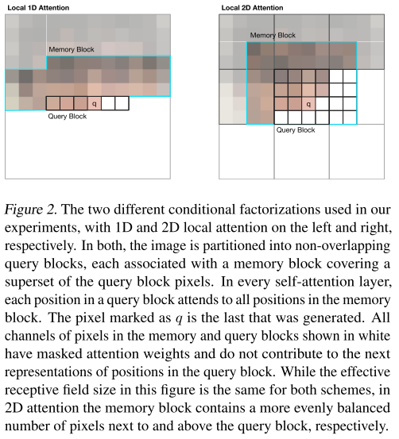
技術や手法のキモはどこ？
Self-attention（Figure 1）
画像をクエリブロックに分割し，これらのそれぞれをクエリブロックを含むより大きなメモリブロックに関連つける．

Slide 5
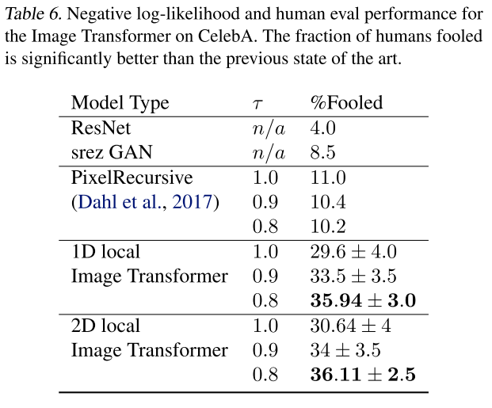
どうやって有効だと検証した？
Generative Image Modeling
Image Super-Resolution
拡大倍率4倍で実験を行った．
既存の自動測定基準は，視覚的な画像品質と相関しないことが示されている．
評価方法
人による視覚的評価を行う．
Consistency
the L2 distance between the low resolution input and a bicubic downsampled version of the high resolution sample

Slide 6
議論はある？
GANsを考慮してでも，画像の自己回帰生成は，さらなる研究のための非常に有望な領域であるという，さらなる根拠を提供することを望む
GANsにImage Transformerのようなネットワーク構造を使って
Free-form textを含んでいる幅広い条件付き情報でも行いたい．
Modalityの組み合わせタスクなども
言語駆動の画像生成
より多くのモデルベースの強化学習手法で，静止画を超えてビデオに移行し，そのようなモデルのアプリケーションに向けて動くことを目指している．
Attentionとは
評価値について
Negative log likelihoodとは

Slide 7
次に読むべき論文は？
インスパイア論文
fully visible belief networks
Bengio, Yoshua and Bengio, Samy. Modeling high- dimensional discrete data with multi-layer neural net- works. In ADVANCES IN NEURAL INFORMATION PROCESSING SYSTEMS 12, pp. 400–406. MIT Press, 2000
NADE
Larochelle, Hugo and Murray, Iain. The neural autoregres- sive distribution estimator. In The Proceedings of the 14th International Conference on Artificial Intelligence and Statistics, volume 15 of JMLR: W&CP, pp. 29–37, 2011.
Pixel CNN, PixelCNN++(これを読まないとわからないかも)
van den Oord, Aaron, Kalchbrenner, Nal, Vinyals, Oriol, Espeholt, Lasse, Graves, Alex, and Kavukcuoglu, Koray. Conditional image generation with pixelcnn decoders. NIPS, 2016b.
Salimans, Tim, Karpathy, Andrej, Chen, Xi, Kingma, Diederik P., and Bulatov, Yaroslav. Pixelcnn++: A pix- elcnn implementation with discretized logistic mixture likelihood and other modifications. under review at ICLR 2017.
既存の自動測定基準は，視覚的な画像品質と相関しないことが示されている．
Dahl, Ryan, Norouzi, Mohammad, and Shlens, Jonathan. Pixel recursive super resolution. 2017. URL https: //arxiv.org/abs/1702.00783.

